Slide 1

Helse Vests forskningsmidler – åpen utlysning 2027
Regionalt kompetansesenter for klinisk forskning, Helse Vest
Notes:
Velkommen til informasjonsmøte om Helse Vests forskningsmidler
Formål et med presentasjonen er å gi oversikt over utlysningen og hvordan søke

Slide 2
Formål med Helse Vests forskningsmidler
Medvirke til forskning i helseforetakene
Få fram gode søknader på områder som er viktig for at helseforetakene skal kunne tilby gode helsetjenester
Forskningsmidlene skal gå til klinisk og translasjonell forskning, samt helsetjenesteforskning
Forskningsprosjektene skal ha relevans for Helse Vest
En vesentlig del av midlene skal gå til forskerutdanning og bygging av forskningskompetanse
Forskningskvaliteten skal styrkes gjennom bygging av regionale forskningsnettverk
Forskningskvaliteten skal også styrkes gjennom internasjonalt og nasjonalt forskningssamarbeid
Formålet er forankret i nasjonale og regionale styringsdokumenter
Notes:
Helse Vest forskningsmidler har flere formål; Midlene skal styrke forskningsaktivitet og kvalitet i helseforetakene i regionen.
De skal bidra til gode søknader som er relevante for tjenestene.
De går i hovedsak til klinisk og translasjonell forskning, samt helsetjenesteforskning.
En viktig del av midlene skal brukes til forskerutdanning og kompetansebygging.
Det er også vekt på samarbeid – både regionalt, nasjonalt og internasjonalt.

Slide 3
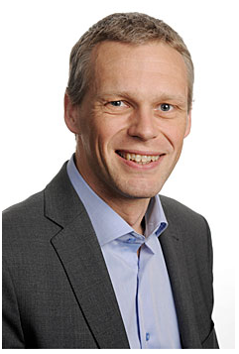
Helse Vests forskningsmidler – Årlig åpen utlysning
Vedtatt fordeling:
    60 % av midlene går til stipend
    40 % går til større, flerårige prosjekter
Tildeles av Regionalt samarbeidsorgan for forskning og innovasjon etter innstilling fra eksterne vurderingskomiteer.
  Søknadsfrist 15. september 2026
  Søkers ansvar at riktige vedlegg er lastet opp
  og søknad innlevert innen kl. 16:00
Bjørn Egil Vikse, leder av samarbeidsorganet og
fagdirektør Helse Vest RHF
(Foto: Helse Vest RHF)
http://helse-vest.no/forsking
Notes:
Den årlige utlysningen har frist 15. september.
Midlene fordeles slik at 60 prosent går til stipendordninger, mens 40 prosent går til større, flerårige forskningsprosjekter.
Selve tildelingen gjøres av Regionalt samarbeidsorgan for forskning og innovasjon, basert på vurderinger fra eksterne fagkomiteer.
Søknadsfristen er 15. september klokken 16:00.
Det er en absolutt frist – systemet stenger på dette tidspunktet.
Det betyr også at det ikke er mulig å ettersende dokumenter etter fristen, så det er viktig å være ute i god tid.
Som en del av søknaden skal det lastes opp to vedlegg:
en prosjektbeskrivelse
og en samlefil med øvrige vedlegg
Det er søker sitt ansvar å sørge for at søknaden er komplett og levert innen fristen.

Slide 4
Fem søknadskategorier for 2027
Doktorgradsstipend
  Varighet: inntil 3 år 100 %
  Budsjettmodul: stilling etter fastsatt sats
Forskerstipend
  Varighet: inntil 3 år 100 %
  Budsjettmodul: stilling etter fastsatt sats, evt. ekstra driftsmidler
Åpen prosjektstøtte
  Varighet: inntil 4 år
  Budsjettmodul: personell, drift, utstyr
Stipend til kliniske studier
  Varighet: inntil 3 år 20 %
  Budsjettmodul: stilling etter fastsatt sats
Utenlandsstipend
  Varighet: 6 eller 12 måneder
  Budsjettmodul: fastsatte satser, samt transportkostnader (reise til og fra)
  Utenlandsstipendet skal dekke dokumenterte tilleggskostnader, ikke lønn
Retningslinjene gir mer informasjon om spesielle krav for søknadskategoriene.
Notes:
I denne utlysningen finnes det totalt fem ulike søknadskategorier.
Fire av disse er stipendordninger, og én er prosjektstøtte.
Stipendordningene er:
doktorgradsstipend
forskerstipend
stipend til kliniske studier
og utenlandsstipend
Den femte kategorien er åpen prosjektstøtte, som er rettet mot større forskningsprosjekter.
De ulike kategoriene har forskjellig varighet og ulike budsjettmodeller.
For stipendene gjelder det som hovedregel faste satser som skal dekke lønn og noe drift, mens åpen prosjektstøtte gir større fleksibilitet, der man kan søke om midler til personell, drift og utstyr.
For doktorgrads- og forskerstipend er det mulig å gjennomføre stipendet i 50 prosent stilling, kombinert med klinisk arbeid, med tilsvarende forlengelse av perioden.
For mer detaljer om hver kategori og spesifikke krav, er det viktig å lese retningslinjene nøye.

Slide 5
Fem søknadskategorier for 2027
Doktorgradsstipend
  Varighet: inntil 3 år 100 %
  Budsjettmodul: stilling etter fastsatt sats
Forskerstipend
  Varighet: inntil 3 år 100 %
  Budsjettmodul: stilling etter fastsatt sats, evt. ekstra driftsmidler
Åpen prosjektstøtte
  Varighet: inntil 4 år
  Budsjettmodul: personell, drift, utstyr
Stipend til kliniske studier
  Varighet: inntil 3 år 20 %
  Budsjettmodul: stilling etter fastsatt sats
Utenlandsstipend
  Varighet: 6 eller 12 måneder
  Budsjettmodul: fastsatte satser, samt transportkostnader (reise til og fra)
  Utenlandsstipendet skal dekke dokumenterte tilleggskostnader, ikke lønn
Retningslinjene gir mer informasjon om spesielle krav for søknadskategoriene.
Notes:
I denne utlysningen finnes det totalt fem ulike søknadskategorier.
Fire av disse er stipendordninger, og én er prosjektstøtte.
Stipendordningene er:
doktorgradsstipend
forskerstipend
stipend til kliniske studier
og utenlandsstipend
Den femte kategorien er åpen prosjektstøtte, som er rettet mot større forskningsprosjekter.
De ulike kategoriene har forskjellig varighet og ulike budsjettmodeller.
For stipendene gjelder det som hovedregel faste satser som skal dekke lønn og noe drift, mens åpen prosjektstøtte gir større fleksibilitet, der man kan søke om midler til personell, drift og utstyr.
For doktorgrads- og forskerstipend er det mulig å gjennomføre stipendet i 50 prosent stilling, kombinert med klinisk arbeid, med tilsvarende forlengelse av perioden.
For mer detaljer om hver kategori og spesifikke krav, er det viktig å lese retningslinjene nøye.

Slide 6
Nytt for denne søknadsrunden
Ny søknadskategori Forskarstipend kommer til erstatning for tidligere kategorier Postdoktorstipend og Klinisk forskerstipend.
For søknadskategorien Åpen prosjektstøtte er det gjort endringer i hva det kan søkes om og hvor mange år det kan budsjetteres for.
I tillegg er det sett inn krav om lederforankring av planlagt regionalt samarbeid (intensjonsbrev) for Åpen prosjekstøtte.
Notes:
I denne søknadsrunden er det gjort noen viktige endringer som det er særlig viktig å være oppmerksom på.
For det første er det innført en ny søknadskategori: forskerstipend.
Denne erstatter de tidligere ordningene for postdoktorstipend og klinisk forskerstipend.
Videre er det gjort endringer i kategorien åpen prosjektstøtte.
Dette gjelder både hva det kan søkes om, og hvor lang varighet det kan budsjetteres for.
For åpen prosjektstøtte er det i tillegg er det innført et nytt krav knyttet til planlagt regionalt samarbeid. Her kreves det nå tydelig ledelsesforankring som skal dokumenteres gjennom et intensjonsbrev.
Det er derfor viktig å sette seg godt inn i de oppdaterte retningslinjene før man begynner å utforme søknaden.

Slide 7
Hva det kan søkes om
Notes:
I de neste lysarkene går vi gjennom hva det konkret kan søkes om i de ulike ordningene.
Jeg kommer til å gi en kort oversikt over hver kategori, med fokus på hvem ordningen er relevant for og hva som er viktig å være oppmerksom på.

Slide 8
Mål om å bidra til forskarutdanning og bygging av forskingskompetanse i bredda av fagfelt og helseføretaka i Vest.
  Helse Vest doktorgradsstipend
  Stipendiaten skal sjølv søke og må ha godkjent masterutdanning eller motsvarande på søknadstidspunktet
  Stipend blir tildelt etter sats som skal nyttast til lønn med sosiale utgifter og drift av prosjektet, sjå stipendsatsar
  Oppstart: ikkje seinare enn 1. juli 2027
Kan tildelast for inntil tre år i 100 prosent stilling eller seks år i 50 prosent stilling
Det kan ikkje søkjast om stipend for fullføring av doktorgrad
Notes:
Vi starter med doktorgradsstipend.
Dette er en ordning som skal bidra til forskerutdanning og til å bygge forskningskompetanse i regionen.
Det er stipendiaten selv som skal stå som søker, og det er et krav at man har godkjent mastergrad, eller tilsvarende, på søknadstidspunktet.
Stipendet gis etter faste satser og skal dekke både lønn med sosiale utgifter og drift av prosjektet.
Oppstart må være senest 1. juli 2027.
Stipendet kan enten gis som tre år i 100 prosent stilling, eller seks år i 50 prosent stilling.

Slide 9
  Helse Vest forskarstipend (ny)
Mål om at fleire med ph.d. held fram med forskning i helseføretaka og bidreg til fagleg utvikling og forskingsmiljø. Stipenda skal òg stimulere og styrkje utvikling av klinisk forsking i dei medisinske fagmiljøa i regionen.
  Stipendiaten skal sjølv søke og fortrinnsvis vere tidleg i si forskarkarriere
  Stipend blir tildelt etter sats som skal nyttast til lønn med sosiale utgifter og drift av prosjektet, sjå stipendsatsar
  Oppstart ikkje seinare enn 1. juli 2027. Søkjar må ha disputert før denne datoen
  Kan tildelast for inntil tre år i 100 prosent stilling eller seks år i 50 prosent stilling
Dersom stipendet blir gjennomført i 50 prosent stilling, skal dette kombinerast med klinisk eller paraklinisk stilling
Prosjektet må ha ein minimum varigheit på 2 år i 100 prosent stilling eller 4 år i 50 prosent stilling
Dersom det er knytt spesielt høye driftskostnader til prosjektet, kan det i tillegg søkjast om ekstra driftsmidlar på inntil
kr. 500 000 over 3 år. Behovet skal grunngjevast i eige skjema.
Notes:
Neste kategori er forskerstipend, som er en ny ordning i denne utlysningen.
Denne retter seg særlig mot forskere tidlig i karrieren som allerede har avlagt ph.d., og som ønsker å fortsette med forskning.
Også her er det søkeren selv som skal sende inn søknaden.
Oppstart må være senest 1. juli 2027, og man må ha disputert før denne datoen.
Stipendet kan gis som tre år i full stilling, eller seks år i 50 prosent stilling dersom stipendet kombineres med klinisk eller paraklinisk arbeid.
Prosjektet må ha en minimumsvarighet på to år i full stilling, eller fire år i halv stilling.
Dersom prosjektet har spesielt høye driftskostnader, kan det i tillegg søkes om ekstra driftsmidler på inntil 500 000 kroner over tre år, forutsatt at behovet er godt begrunnet.
Formålet med ordningen er å bidra til at flere med doktorgrad bidrar inn i forskningsmiljøene i regionen, og til å styrke utviklingen av klinisk forskning.
Da går vi videre til neste kategori som er åpen prosjektstøtte

Slide 10
  Open prosjektstøtte skal gi rom for finansiering av større prosjekt av høy vitskapeleg kvalitet med forventa nytteverdi for framtidig pasientbehandling. Støtte til slike prosjekt skal bidra til å byggje forskingsmiljø i helseføretaka i vest.
  Open prosjektstøtte
    Prosjektperiode på minimum 2 og maksimum 4 år
    Søkjar (prosjektleiar) skal ha hovudstilling i regionen på søknadstidspunktet og i hele prosjektperioden
    Det kan søkjast om forskartid, driftsmidlar og mindre utstyr.
    Maks 5,1 mill. kr. over 3-4 år
    Der forskingsplanen krev det – kan ein søkje om eitt treårig forskarstipend utan namngjeven kandidat som, om det blir innvilga, skal lysast ut ope
For mottakarar av open prosjektstøtte: Samarbeidsorganet legg til grunn at prosjektleiar søkjer om finansiering frå NFR/EU i løpet av prosjektperioden.
Notes:
Åpen prosjektstøtte skal finansiere større forskningsprosjekter med høy vitenskapelig kvalitet og tydelig nytteverdi for framtidig pasientbehandling.
Prosjektene skal også bidra til å bygge sterke forskningsmiljø i regionen.
Prosjektperioden er fra minimum to til maksimum fire år.
Søker, som er prosjektleder, må ha hovedstilling i regionen både på søknadstidspunktet og i hele prosjektperioden.
Det kan søkes om midler til:
forskertid
driftsmidler
og mindre utstyr
Det er en øvre ramme på 5,1 millioner kroner over tre til fire år.
I tillegg kan man, dersom prosjektet krever det, søke om ett forskerstipend uten navngitt kandidat.
Det legges også til grunn at prosjektleder i løpet av perioden søker ekstern finansiering, for eksempel fra Forskningsrådet eller EU.

Slide 11
  Karanteneordning – gjeld berre søknader om open prosjektstøtte
Dei som får karantene og difor ikkje kan søkje ved denne utlysinga er:
  Søkjarar som fekk tildelt midlar i søknadskategori open prosjektstøtte i 2025 (prosjektstart i 2026)
  Prosjektleiarar som har ubrukte midlar ved avslutta prosjektperiode tilsvarande eitt års tildeling eller meir. Det blir teke utgangspunkt i rekneskapsrapportering for siste år med friske midlar
Notes:
For åpen prosjektstøtte er det også en karanteneordning som det er viktig å være klar over.
Denne gjelder for enkelte søkere som dermed ikke kan søke i denne runden.
Det gjelder for det første søkere som fikk tildelt åpen prosjektstøtte i 2025, med prosjektstart i 2026.
I tillegg gjelder det prosjektledere som har betydelige ubrukte midler etter at prosjektets sluttdato er passert, og da tilsvarende ett år eller mer med tildeling. Dette vurderes basert på regnskapsrapporteringen fra siste tildelingsår.
Hvis du er usikker på om dette gjelder deg, anbefales det å ta kontakt for avklaring.

Slide 12
  Formålet med utanlandsstipend er å leggje til rette for bygging av langsiktige forskingssamarbeid med anerkjende forskingsmiljø i utlandet. Ordninga er særleg retta mot nye samarbeid og/eller forskarar i tidleg fase av forskarløpet.
  Utanlandsstipend
Lysast ut to gonger i året (nytt)
Til søknadsfristen 15. september kan ein søkje om støtte til utanlandsopphald i 2027
Prioritering av tidlegfaseforskarar og nye samarbeid
Kan ikkje søkje med forankringsavtale
Notes:
Utenlandsstipend er en ordning som skal legge til rette for internasjonalt forskningssamarbeid.
Formålet er å bygge langsiktige relasjoner med anerkjente forskningsmiljøer i utlandet.
Ordningen retter seg særlig mot forskere tidlig i karrieren, og prosjekter som innebærer etablering av nye samarbeid.
En viktig endring er at denne ordningen nå lyses ut to ganger i året.
Til søknadsfristen i september kan det søkes om støtte til utenlandsopphold i 2027.

Slide 13
Ordning for å integrere forsking i klinikk, innrettet for å rekruttere klinikere til deltakelse i pågående kliniske studier. Mål om økt interesse for og kompetanse innen kliniske studier.
  Stipend til kliniske studier
  (20 prosent)
  Stipendiaten skal sjølv søke
  Søkjar må vere tilsett ved eit helseføretak eller ein privat, ideell institusjon i regionen og ha si stilling i klinisk eller paraklinisk verksemd i minst 50 prosent stilling
  Søkjar må ha avlagt doktorgrad og ikkje, eller i liten grad, ha vore aktiv i forsking
  Målgruppe: Helsepersonell med doktorgrad som ønsker å delta i forskning, men som i liten grad vært aktive etter avlagt doktorgrad
  Det kan søkjast stipend (20 % frikjøp) i inntil 3 år
  Stipend blir tildelt etter sats (same som for forskarstipend) og skal nyttast til lønn med sosiale utgifter, sjå stipendsatsar
Notes:
Den siste ordningen i denne delen er stipend til kliniske studier.
Dette er en ordning som skal bidra til å integrere forskning i klinikk.
Målgruppen er helsepersonell med doktorgrad som ønsker å delta mer aktivt i forskning, men som i liten grad har vært forskningsaktive etter disputas.
Søkeren må være ansatt i et helseforetak, eller en relevant institusjon i regionen, og ha minst 50 prosent stilling i klinisk eller paraklinisk virksomhet.
Det kan søkes om et stipend tilsvarende 20 prosent frikjøp, i inntil tre år.
Ordningen skal særlig bidra til økt deltakelse i pågående kliniske studier, og til å styrke kompetansen og interessen for klinisk forskning i tjenesten.

Slide 14
Hvem kan søke Helse Vest forskningsmidler
Notes:
Nå går vi over til hvem som kan søke, og hvilke krav som gjelder.

Slide 15
Søkerinstitusjon - rollen
Helse Vest forskningsmidler – krav om ansvarlig søkerinstitusjon
Alle søknader skal ha én klart definert Søkerinstitusjon (vertsinstitusjon) som i hele prosjektperioden vil:
  ha økonomi- og personalansvar
  ha ansvar for prosjektets gjennomføring og rapportering
Rollen som søkerinstitusjon kan bare innehas av:
  Helseforetak i Helse Vest eller
  Privat ideell institusjon i regionen som har avtale med Helse Vest
Notes:
Alle søknader skal ha én søkerinstitusjon.
Denne har ansvar for:
økonomi
personal
gjennomføring og rapportering
Kun helseforetak og private ideelle institusjoner i regionen kan ha denne rollen.

Slide 16
Alle søknader må ha ledelsesforankring i søkerinstitusjonen
Hva er ledelsesforankring?
Automatisk oversendelse til leder
Når søknaden leveres inn, sender eSøknad automatisk en melding til søkerinstitusjonens ledelse (klinikk / avdeling) for forankring
Som minimum: En bekreftelse på at prosjektet er ønsket og støttet av leder og at prosjektet er forenlig med øvrig virksomhet
Ideelt: Tekst som viser at prosjektet er relevant for og vil støtte opp om foretakets og tjenestens mål
Frist for leder: 3 uker etter søknadsfrist
Notes:
Alle søknader må være forankret i ledelsen.
Det betyr at prosjektet er ønsket, relevant og gjennomførbart.
Dette avklarer du best med din leder i god tid før innsending.
Når søknaden leveres, får leder automatisk beskjed og skal godkjenne gjennom søknadssystemet.

Slide 17
Hvem kan søke Helse Vests forskningsmidler
(være prosjektleder) – hovedregler:
Ansatt i søkerinstitusjon minimum 20 % stilling
Helse Bergen, Helse Fonna, Helse Førde, Helse Stavanger, Sjukehusapoteka Vest, Helse Vest IKT, Private, ideelle institusjoner
Hovedstilling i regionen
Søkers CV
For ph.d.: egne regler, se retningslinjene
Gjelder åpen prosjektstøtte: Søker kan ikke ha hovedstilling i andre regioner eller i utlandet
Det må komme fram i CV vedlagt søknaden at stillingskrav er oppfylt
I tillegg: Se spesifikke krav til søker knyttet til hver søknadskategori
Notes:
Hovedregelen er at søker må være ansatt minst 20 prosent i en av institusjonene som kan være søkerinstitusjon.
For åpen prosjektstøtte må man også ha hovedstilling i regionen.
Ansettelsesforhold må dokumenteres i CV som skal følge søknaden.

Slide 18
  For søkere som ikke har minst 20 % ansettelse i et helseforetak:
Det kan være mulig å søke med forankringsavtale dersom søker er ansatt (minimum 20 %) ved:
  Universitetet i Bergen
  Universitetet i Stavanger
  Høgskulen på Vestlandet
  Private rus- og rehabiliteringsinstitusjoner med avtale med Helse Vest
Vennligst merk:
Særskilte regler gjelder for søknader om doktorgradsstipend – se neste lysark
For åpen prosjektstøtte: Søker må i tillegg ha hovedstilling i regionen
Ikke mulig å søke med forankringsavtale for kategoriene:
  Stipend til kliniske studier (20 prosent)
  Utenlandsstipend
Notes:
Hvis ansettelseskravet ikke er oppfylt, kan man i noen tilfeller søke med forankringsavtale.
Dette gjelder kun for ansatte i minst 20 % stilling ved institusjonene som er listet opp her.
Merk at ordningen med forankringsavtale gjelder ikke for alle søknadstyper.

Slide 19
  Mulighet for å søke med forankringsavtale – særskilt for søknader om doktorgradsstipend
Forankringsavtale trengs ikke dersom kravene på forrige lysark er oppfylt, dvs. at enten søker, hovedveileder eller prosjektleder er tilsatt
(i minimum 20 prosent) ved et helseforetak i regionen eller en privat ideell institusjon som har avtale med Helse Vest.
Forankringsavtale benyttes der enten søker, hovedveileder eller prosjektleder er tilsatt
  (i minimum 20 prosent) ved:
  Universitetet i Bergen
  Universitetet i Stavanger
  Høgskulen på Vestlandet
  Private rus- og rehabiliteringsinstitusjoner med avtale med Helse Vest
Generelt gjelder: Minst én av veilederne skal være ansatt til ved et universitet eller høyskole i regionen. Hovedveileder må ha hovedstilling ved en institusjon i Norge, som hovedregel i regionen.
Notes:
For doktorgradsstipend gjelder litt andre regler.
Forankringsavtale trengs ikke dersom kravene på forrige lysark er oppfylt, dvs. at enten søker, hovedveileder eller prosjektleder er tilsatt
(i minimum 20 prosent) ved et helseforetak i regionen eller en privat ideell institusjon som har avtale med Helse Vest.
Dersom dette ikke er oppfylt, kan forankringsavtale brukes, dersom enten søker, hovedveileder / og eller prosjektleder som er ansatt i minst 20% ved UiB, UiS, HVL eller private rus- og rehabiliteringsinstitusjoner med avtale med Helse Vest.
Generelt: Ta kontakt med oss dersom dere er usikre på om krav til søker er oppfylt.

Slide 20
Hvordan søknader vurderes
Notes:
Nå går vi over til hvordan søknadene blir vurdert.

Slide 21
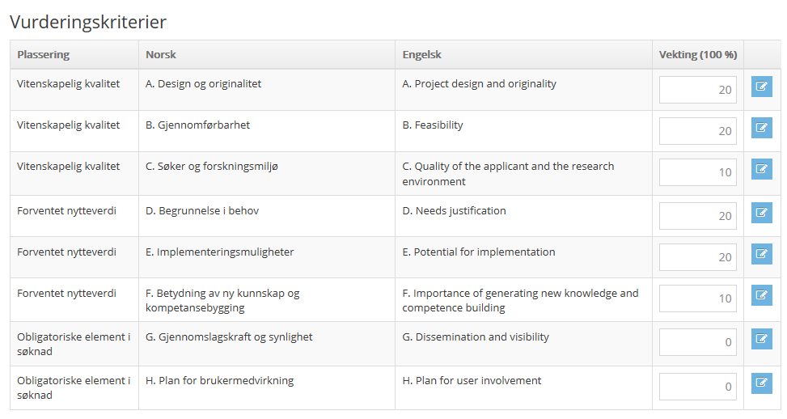
Vurderingskriterier for alle søknadskategorier
Vitenskapelig kvalitet 50 %
Nytte for pasient og helsetjeneste 50 %
Les mer i retningslinjene for hver søknadskategori – noen har tilleggskriterier.
Notes:
Alle søknader vurderes etter to hovedkriterier.
Vitenskapelig kvalitet teller 50 prosent, og nytte for pasient og helsetjeneste teller 50 prosent.
Det er særlig viktig å beskrive nytten tydelig – den er ikke alltid selvforklarende.

Slide 22
Vurdering – Åpen prosjektstøtte
Vitenskapelig kvalitet 50 %
Nytte for pasient og helsetjeneste 50 %
Regionalt samarbeid vektes positivt ved ellers lik vurdering
Innebærer forskningssamarbeid mellom samarbeidsorganets institusjoner i ulike geografiske deler av regionen
Skal dokumenteres – intensjonsbrev vedlegges
Merk: pasientinklusjon og/eller yting av forskningstjenester alene teller ikke som forskningssamarbeid i denne sammenheng
Samarbeidsorganet er oppteke av regionalt samarbeid for å utnytte kompetanse og ressursar på ein god måte, og samtidig skape robuste, regionale nettverk. Samarbeid er også viktig for at fagmiljøa i regionen skal kunne hevde seg i konkurransen om midlar på nasjonalt og internasjonalt nivå.
Notes:
For åpen prosjektstøtte vil regionalt samarbeid kunne gi en fordel.
Dette må være reelt forskningssamarbeid mellom ulike deler av regionen, og det må dokumenteres med intensjonsbrev.
Det er ikke tilstrekkelig med kun pasientinkludering eller tjenesteleveranser.

Slide 23
Vurdering – Stipend til kliniske studier
(20 prosent)
Vitenskapelig kvalitet 50 %
Nytte for pasient og helsetjeneste 50 %
Stipend for deltakelse i allerede pågående kliniske studier.
Ikke ny vurdering av selve studien. Det som skal vurderes:
  Regional deltakelse i studien stipendet skal bidra inn i
  Forventet nytte for avdeling/klinikk under og etter stipendperioden
  Ved prioritering mellom søknader som fyller kriteriene, kan det tas tematiske (fagområde) og geografiske hensyn.
Notes:
For stipend til kliniske studier vurderes ikke selve studien på nytt.
I stedet vurderes:
den regionale deltakelsen
og nytten for klinikken
Ved prioritering kan det også tas hensyn til fagområde og geografi.

Slide 24
Vitenskapelig kvalitet 50 %
Nytte for pasient og helsetjeneste 50 %
Vurderingskomiteer
Tre underkomiteer, hver med 6 medlemmer:
Bred faglig sammensetning
Bred metodekompetanse
Fra fagmiljøer nasjonalt (utenom vår region) og fra andre nordiske land
I tillegg: en hovedkomite med 4 medlemmer:
ledere av underkomiteer pluss hovedkomiteleder
Underkomiteene skal:
Vurdere søknader ut fra evalueringskriteriene
Rangere søknadene innen hver søknadstype
Oversende sin rangering av de høyest vurderte søknadene innen hver søknadstype til hovedkomiteen
Hovedkomiteen skal foreta en helhetlig vurdering (fordeling mellom miljø, eventuelle føringer fra oppdragsgiver) og avgi sin innstilling
Hovedkomiteen oversender endelig innstilling til Regionalt samarbeidsorgan for forskning og innovasjon
Notes:
Søknadene vurderes først av faglige underkomiteer med bred kompetanse.
De vurderer og rangerer søknadene, og sender de høyest rangerte søknadene videre.
Deretter gjør en hovedkomité en helhetlig vurdering og gir sin innstilling.
Til slutt er det Regionalt samarbeidsorgan som fatter vedtak.

Slide 25
Vedtak i samarbeidsorganets møte 25. november 2026
Informasjon om tildelingen på nettside, http://helse-vest.no/forsking
Tildelingsbrev og tilbakemelding
Notes:
Vedtak om tildeling gjøres i slutten av november.
Resultatene publiseres, og søkere får tilbakemelding og eventuelt tildelingsbrev i etterkant.

Slide 26
Hva som gir gode søknader
Notes:
Til slutt ser vi på hva som kjennetegner gode søknader.

Slide 27
  Generelle tips
Sett deg inn i utlysningen, vurderingskriteriene (Formål og kriterium) og vurderingsprosessen (Retningslinjer for søknadsvurdering)
Komiteen er bredt sammensatt, og har ikke nødvendigvis spisskompetanse innen alle fagområder
I eSøknad:
Klassifiser søknaden riktig, jf. søknadsskjemaets spørsmål om bl.a. fagområde og metode. Dine svar er del av grunnlaget for fordeling til komite
Legg arbeid i tekstboksene under menyen «sammendrag». Dette er noe av det første komitemedlemmene vil se når de åpner din søknad
Deltakerlisten: Husk å legge til deg selv. Vis hva den enkelte skal bidra med i prosjektet. For åpen prosjektstøtte: oppgi om deltakere skal lønnes/frikjøpes av HV-midlene
Stipendiatsøknader: det skal komme tydelig fram hva stipendiaten skal gjøre og hva andre skal gjøre.
Budsjett: Legg frem et realistisk totalbudsjett som korresponderer godt med aktivitetsplanen i prosjektet. Dersom prosjektet har bidrag fra andre finansieringskilder, skal dette fremgå av budsjettet
Notes:
Komiteene er bredt sammensatt, så skriv klart og forståelig.
Bruk særlig tid på sammendraget – det er noe av det første som leses.
Sørg for:
riktig klassifisering
tydelig beskrivelse av roller
og et realistisk budsjett

Slide 28
Sett deg inn i utlysningen, vurderingskriteriene (Formål og kriterium) og vurderingsprosessen (Retningslinjer for søknadsvurdering)
  Tips for en god søknad
Hva? Ha klare testbare hypoteser og en rød tråd
Hvordan? Vis at prosjektets studiedesign er hensiktsmessig for å besvare forskningsspørsmålet
Hvorfor? Vis at prosjektet vil
    belyse en viktig problemstilling
    gi ny kunnskap
    være relevant for spesialisthelsetjenesten i regionen
Kommer prosjektets kliniske nytteverdi tydelig frem i søknaden?
Hvorfor dere? Hvordan vil teamets kompetanse og ressurser bidra til et vellykket prosjekt? Er forskningsmiljøet og hvem som skal bidra med hva tydelig beskrevet?
Risikovurdering: Er prosjektet gjennomførbart innenfor tidsrammen? Er det gjort rede for mulige utfordringer som kan påvirke prosjektets gjennomføring?
Språk: Er søknaden skrevet med et godt og lett forståelig språk?
Notes:
Gode søknader har:
klare forskningsspørsmål
studiedesign som kan svare ut forskningsspørsmålene
tydelig beskrivelse av nytteverdi
Det må komme fram:
hvorfor prosjektet er viktig
hva det vil bidra med
og at det er gjennomførbart

Slide 29
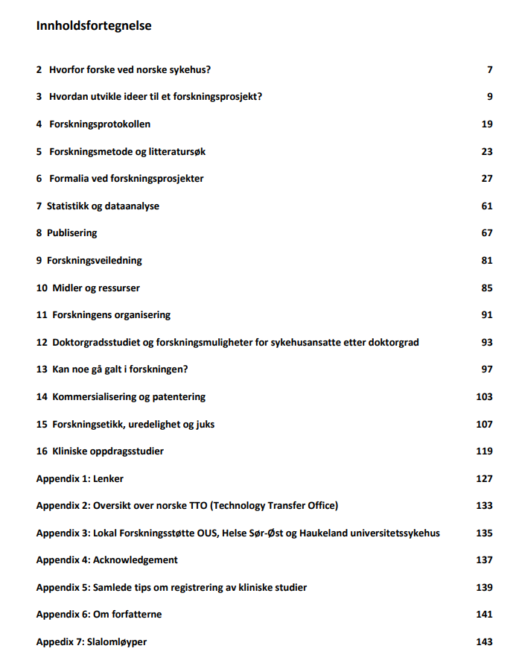

Tips: Forskningshåndboken
Norsk utgave: forskningshandboken-10.-utgave_2024.pdf
Engelsk utgave: the-reseach-handbook_10th-edition_2024.pdf (oslo-universitetssykehus.no)
Notes:
Forskningshåndboken er en nyttig ressurs både i søknadsfasen og underveis i prosjektet.

Slide 30
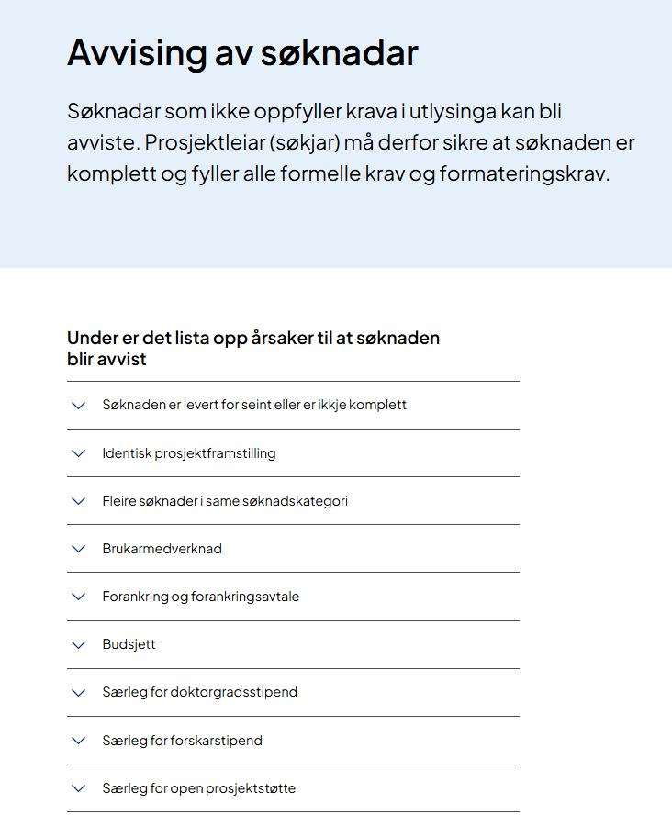

Sjekk listen over hva som fører til at søknader blir avvist
Listen er blant annet tilgjengelig fra utlysningen.
Illustrasjonen er generert med Microsoft Copilot (AI), juni 2026
Notes:
En del søknader blir avvist på grunn av formelle feil.
Vanlige årsaker er:
manglende vedlegg
feil lengde
uklar dokumentasjon
Les retningslinjene og oversikten over avvisningsgrunner nøye.

Slide 31
Kilder til informasjon om utlysning og søknadsprosess
På nettsiden
Informasjon i utlysningsteksten, inkl. en oversikt over hva som fører til at en søknad ikke blir faglig vurdert
Retningslinjer
Veiledning i søknadsskjemaet
Informasjonsbokser
Spørsmålstegn
E-postboks – forskningsmidler@helse-vest.no
Notes:
Bruk utlysningstekst og retningslinjer aktivt.
Se også veiledning i søknadsskjemaet.
Ved spørsmål, bruk e-postadressen som er oppgitt.

Slide 32
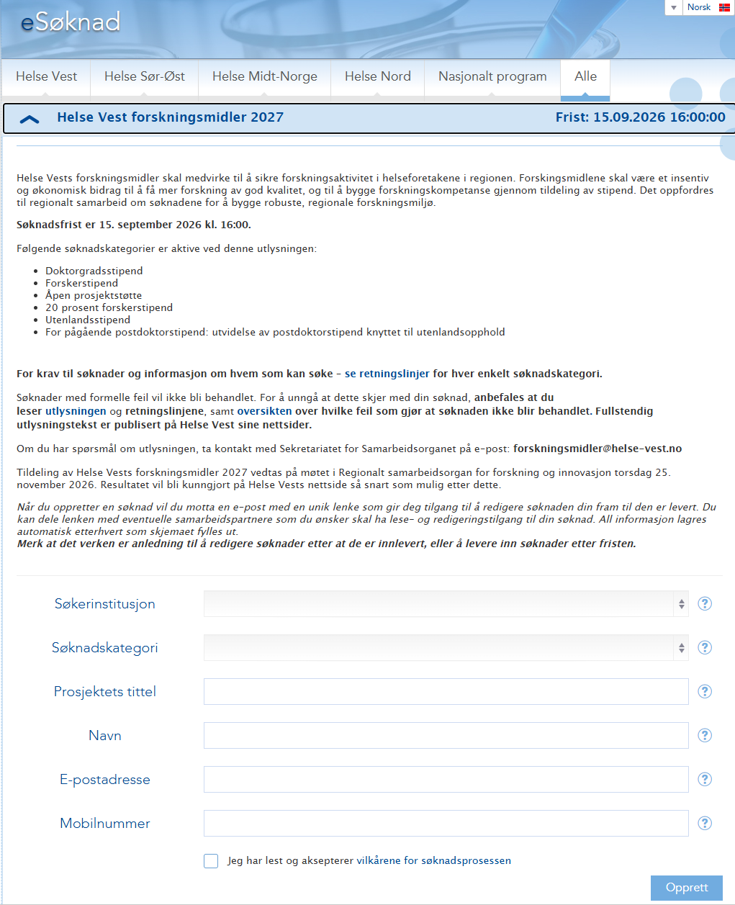
Bruk av eSøknad
Digital søknadsprosess
  Når søknad er opprettet får søker tilsendt lenke for tilgang. Lenken kan deles med samarbeidspartnere.
Søknadsskjema og vedlegg
  Søknadsskjemaet har automatisk lagring og kan arbeides med over tid. Det skal lastes opp to vedlegg: prosjektbeskrivelse og samlefil for andre vedlegg.
Budsjett og finansiering
  Budsjettet skal reflektere prosjektets aktivitet og annen finansiering må tydelig fremkomme i søknaden.
Innsending og statusoppfølging
  Søknaden er levert kun når du har mottatt kvittering.
  Søker kan følge status via samme digitale lenke etter innsending.
Notes:
Søknaden leveres digitalt i eSøknad.
Den lagres automatisk underveis.
Husk:
laste opp riktige vedlegg
og at søknaden først er levert når du har fått kvittering

Slide 33
Lykke til!
Takk for oppmerksomheten
Spørsmål? Kontakt oss på
forskningsmidler@helse-vest.no
Notes:
Da har vi gått gjennom hovedpunktene.
Les utlysningen nøye, og start arbeidet i god tid.
Lykke til med søknaden, og ta gjerne kontakt hvis dere har spørsmål

